Slide 1
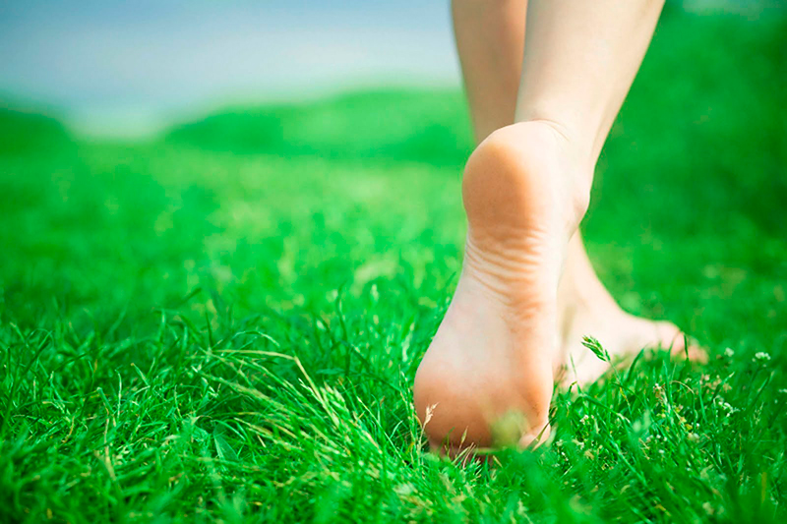
Профілактика та корекція плоскостопості
вчитель-інструктор з ФК та ЛФК Середа О.С.
На кожному занятті використовуються від 3 до 5 вправ.

Slide 2
Профілактика та корекція плоскостопості
Плоска стопа досить часто зустрічається у дітей з розумовою відсталістю, тому для попередження розвитку плоскостопості важливо своєчасно виявити наявні порушення і вжити профілактичні заходи.
Плоска стопа характеризується опусканням поздовжнього або поперечного склепіння, яке викликає болючі відчуття при ходьбі і стоянні, поганий настрій, швидку стомлюваність.
Основною причиною плоскостопості є слабкість м'язи зв'язкового апарату, що підтримують склепіння стопи. Найчастіше плоскостопість зустрічається у соматично ослаблених і огрядних дітей, хоча природа його виникнення може бути різною. Розрізняють плоскостопість вроджене, рахітіческіе, паралитическое, травматичне і найпоширеніше статичне.
Вправи для профілактики та корекції плоскостопості використовується в наступних вихідних положеннях: лежачи, сидячи, стоячи, в ходьбі, що дає можливість регулювати навантаження на м'язи гомілки і стопи. При виборі вихідного положення слід виключити негативний вплив навантаження ваги тіла на склепіння стопи в положенні стоячи. Спочатку виконуються вправи лежачи і сидячи.

Slide 3
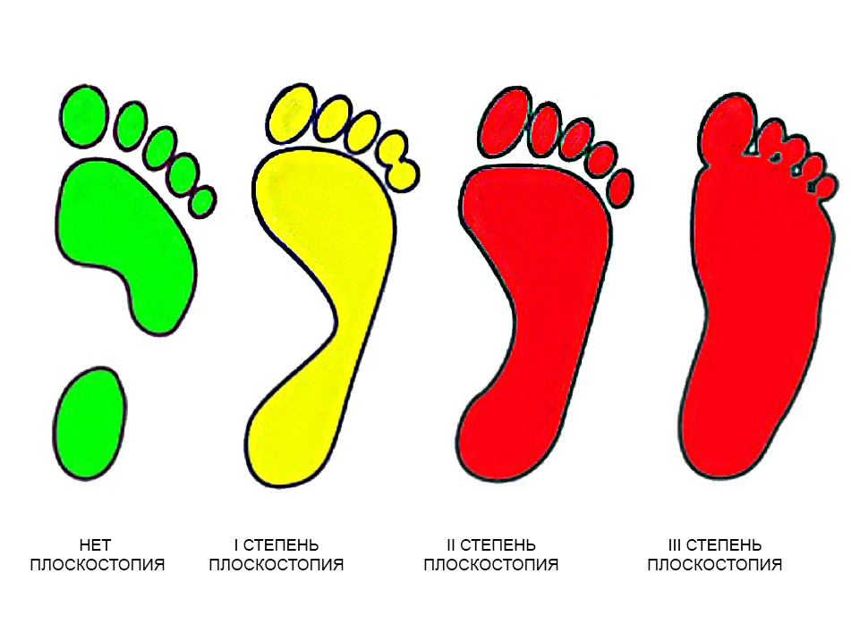
Немає
плоскостопості
I
Ступінь
плоскостопості
II
Ступінь
плоскостопості
III
Ступінь
плоскостопості

Slide 4
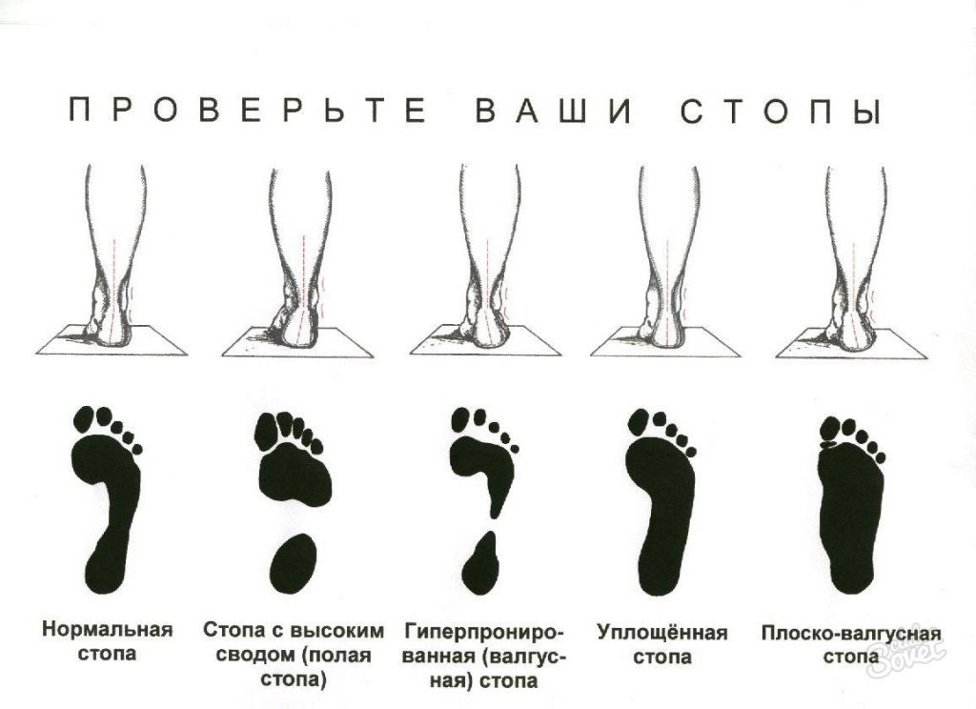
Перевірте ваші стопи
Нормальна
стопа
Стопа з високим склепінням (порожниста стопа)
Валгусна
стопа
Сплощена
стопа
Плоско-валгусная
стопа

Slide 5
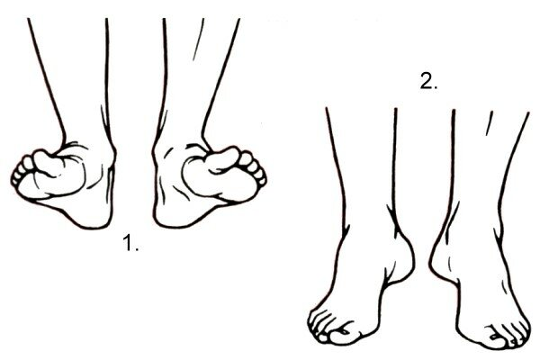
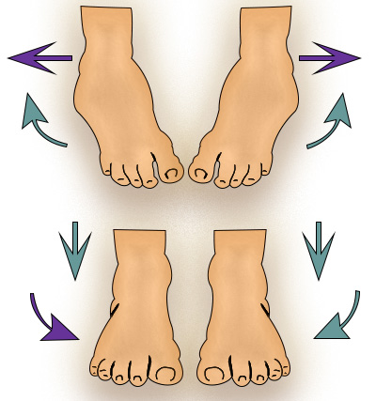
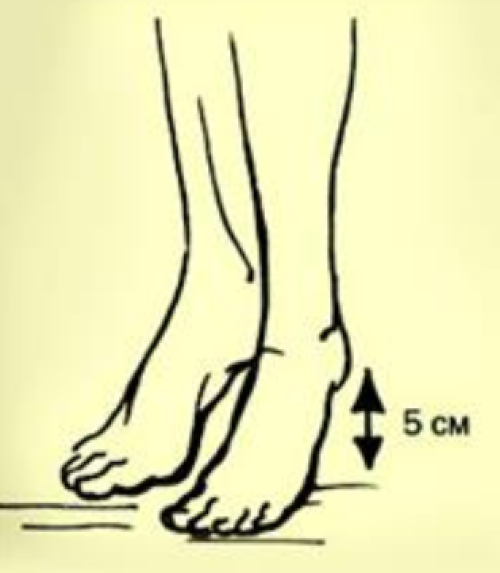
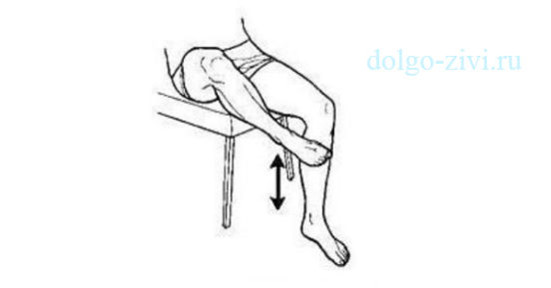
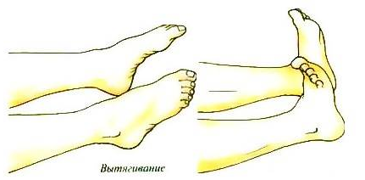
Корекційні вправи, що виконуються лежачи
1. Лежачи на спині, по черзі і разом відтягувати носки стоп, піднімаючи і опускаючи зовнішній край стопи.
2. Зігнувши ноги в колінах, впертися стопами в підлогу, розвести п'яти в сторони.
3. Зігнувши ноги в колінах, впертися стопами в підлогу, по черзі і одночасно підняти п'яти від підлоги.
4. Стопою однієї ноги охопити гомілку іншої і ковзати по ній.
5. Лежачи на спині почергове і одночасне витягування носки стоп з поворотом їх усередину.

Slide 6

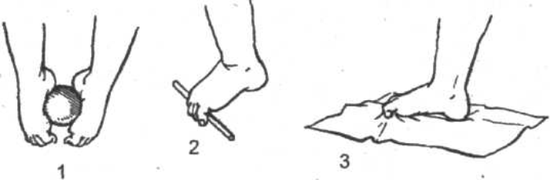
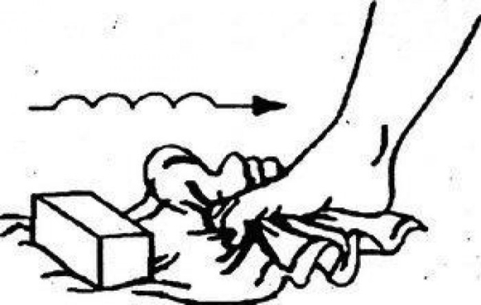
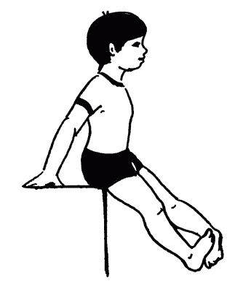
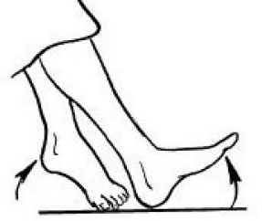
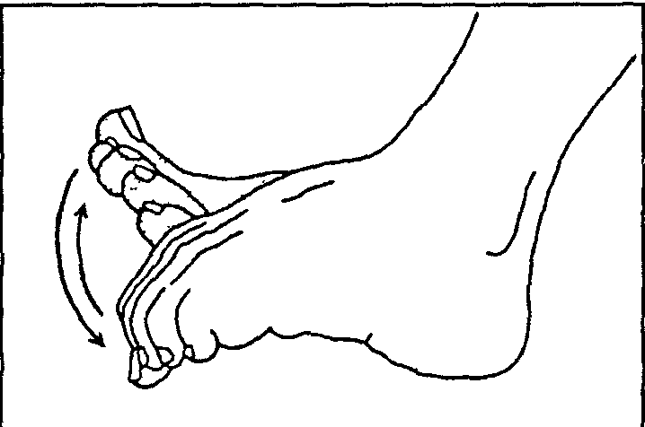
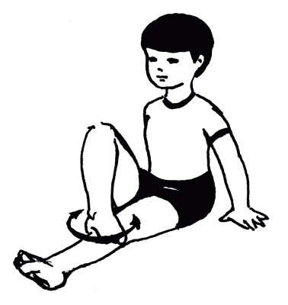
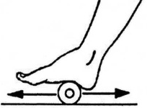
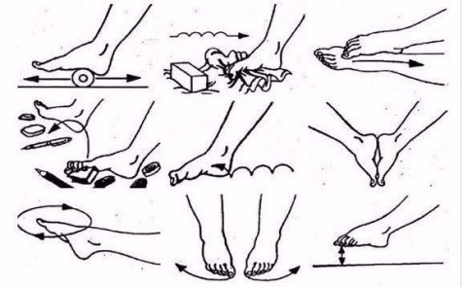
Корекційні вправи, що виконуються сидячи
1. Максимальне підошовне згинання стоп з поворотом усередину.
2. Почергове підбирання пальцями ніг гімнастичної палиці.
3. Підгортання пальцями матерчатого килимка або імітація підгрібання піску.
4. Захоплення стопами округлих предметів (тенісного м'яча, більярдних куль) внутрішніми склепіннями стопи і переміщення їх з одного місця в інше.
5. Сидячи на краю стільця, стопи паралельно - руками захопити колінні суглоби, розвести коліна, одночасно поставити стопи на зовнішній край і зігнути пальці.
6. Катання стопами м'яча, гімнастичної палиці, масажного валика.
7. Максимальне розведення і зведення п'ят, не відриваючи стопи від підлоги.
8. З упору сидячи ззаду, коліна зігнуті, підтягти п'яти до сідниць - плазуючи рухи стоп вперед і назад за рахунок пальців ніг.
9. З положення сидячи з зігнутими колінами, руки провести зовні між стегном і гомілкою, захопивши долонями стопи з зовнішнього боку, - по черзі піднімати стопи руками.
10. Те ж, але захопити стопи з внутрішньої сторони.
11. У стійці на колінах, розсунувши стопи назовні, сісти на підлогу між ногами, стопи захопити руками з боку підошви і по черзі піднімати їх.
12. В упорі сидячи ззаду - почергові й одночасні кругові рухи стопою.

Slide 7
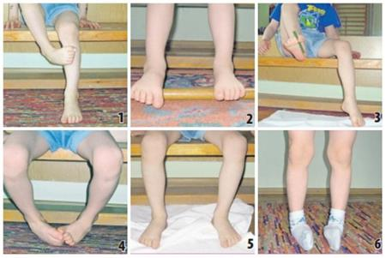

Slide 8
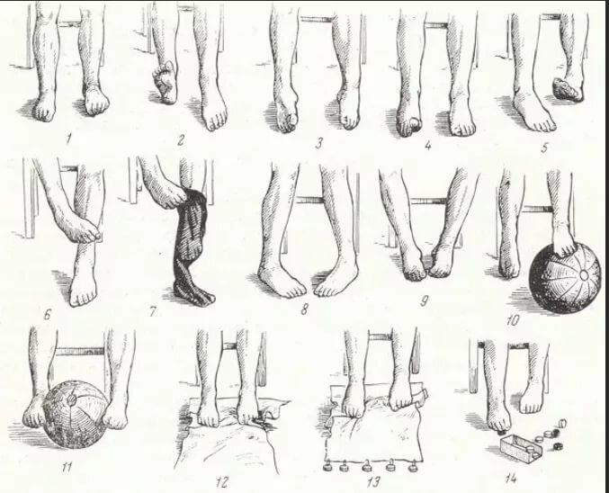

Slide 9
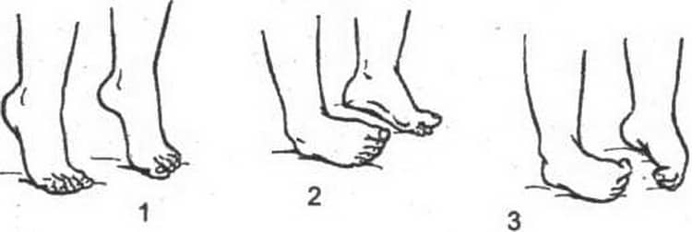
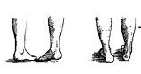
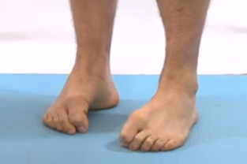
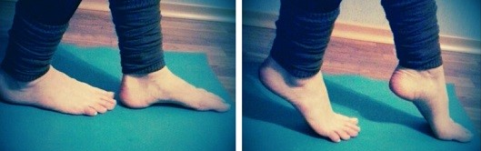
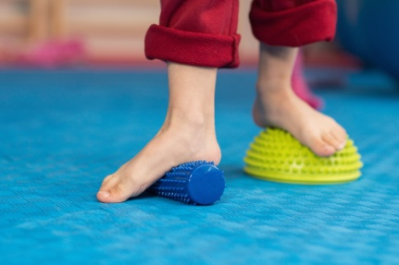
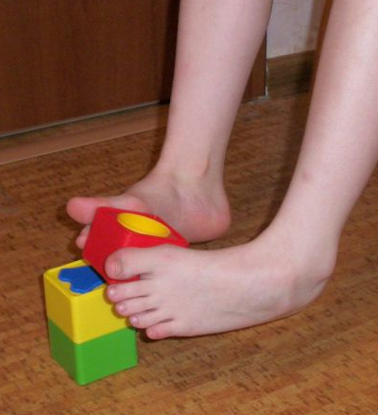
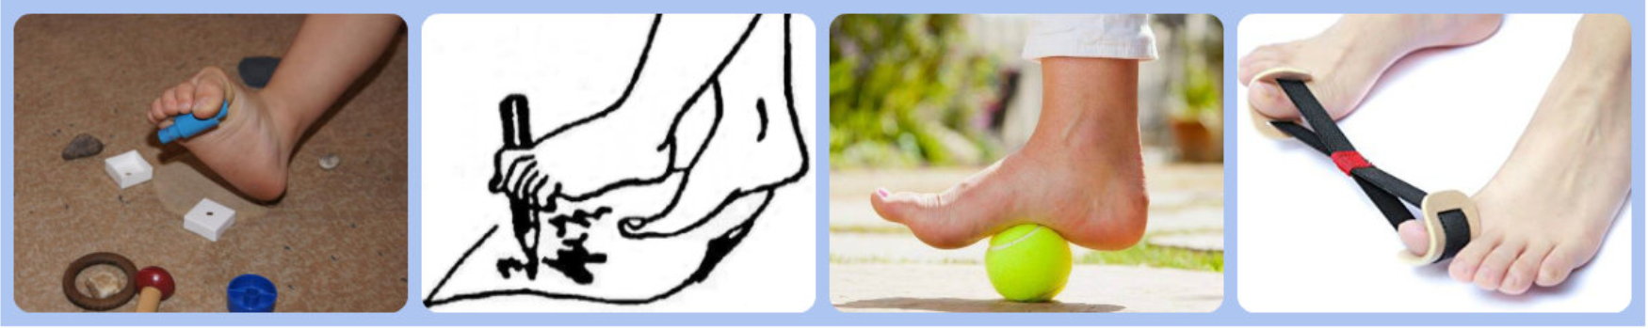
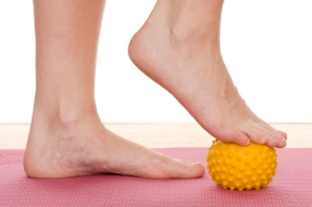
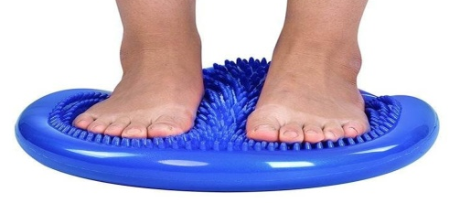
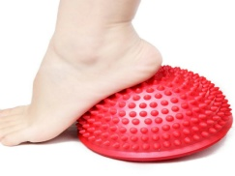
Корекційні вправи, що виконуються стоячи
1. Стоячи на зовнішніх склепіннях стоп - піднятися на носки і повернутися у вихідне положення.
2. Стоячи на зовнішніх склепіннях стопи - напівприсід.
3. Стоячи, носки вмісті, п'яти нарізно - піднятися на носки, повернутися у вихідне положення.
4. Стоячи, стопи у звичному стані - згинаючи пальці, підняти внутрішній край стопи.
5. Стоячи слід у слід (носок правої торкається п'яти лівої), піднятися на носки, повернутися у вихідне положення.
6. На підлогу покласти дві булави (кеглі), головки їх майже стикаються, а підстави спрямовані назовні - захопити пальцями ніг шийку або головку булави і поставити її на основу.
7. Підкочування тенісного м'яча пальцями ніг від носка до п'яти, не піднімаючи її.
8. Поставити ліву (праву) ногу на носок - почергова зміна положення в швидкому темпі.
9. Стоячи, ноги нарізно, стопи паралельно, руки на поясі - присід на всій ступні, зберігаючи правильну поставу, повернутися у вихідне положення.

Slide 10
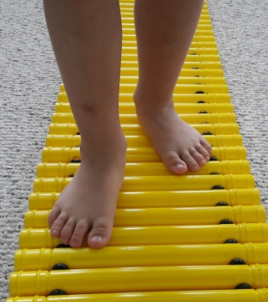
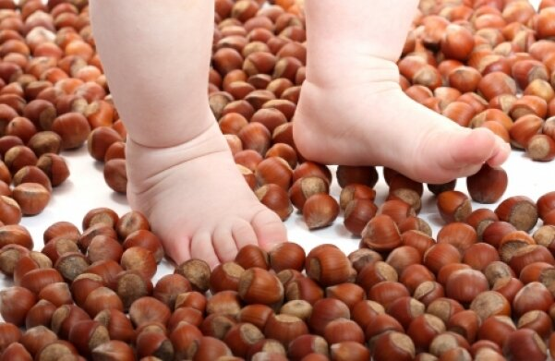
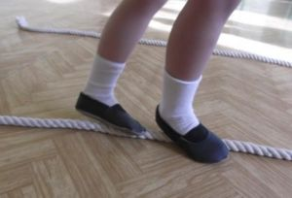
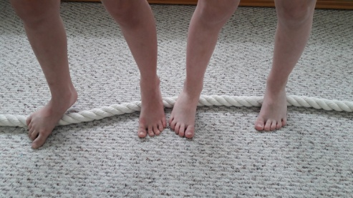
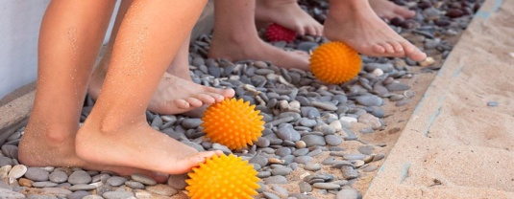
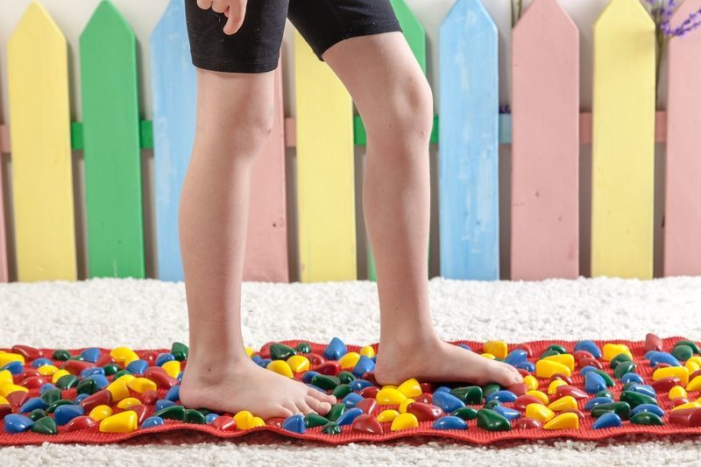
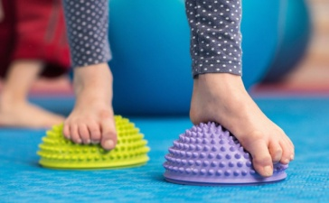
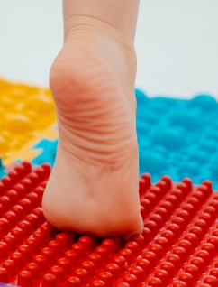
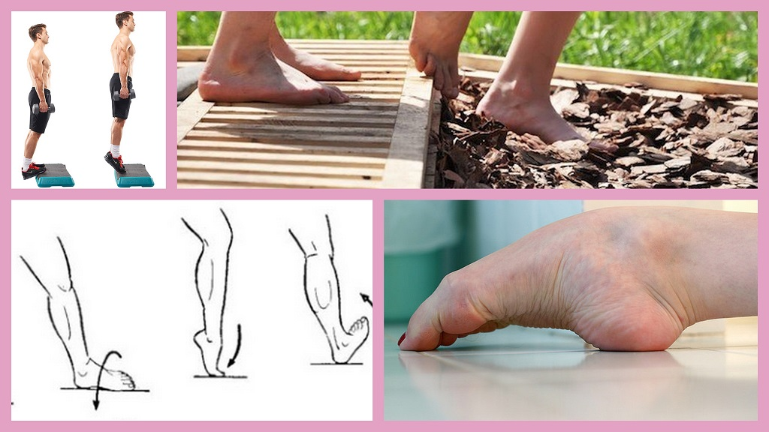
Корекційні вправи, які виконуються в ходьбі
1. Ходьба на носках, на зовнішніх склепіннях стоп.
2. Ходьба на носках, напівприсяді, носки всередину.
3. Ходьба гусячим кроком на зовнішніх склепіннях стопи.
4. Ходьба по набивним м'ячам.
5. Ходьба на носках по похилій площині.
6. Ходьба на носках з високим підніманням стегна.
7. Ходьба вздовж і приставними кроками боком по канату, розташованому на підлозі.
8. Ходьба приставними кроками по рейці гімнастичної стінки, тримаючись за рейку на рівні пояса.
9. Лазіння по гімнастичній стінці вгору і вниз, захоплюючи рейку пальцями і повертаючи стопи всередину.
10. Ходьба на носках, збираючи пальцями ніг розсипані горіхи, шашки, гудзики.
11. Ходьба на четвереньках маленькими кроками.
12. Ходьба по масажному килимку (по траві, гальці, гравію).

Slide 11
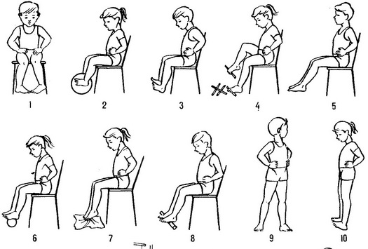

Slide 12
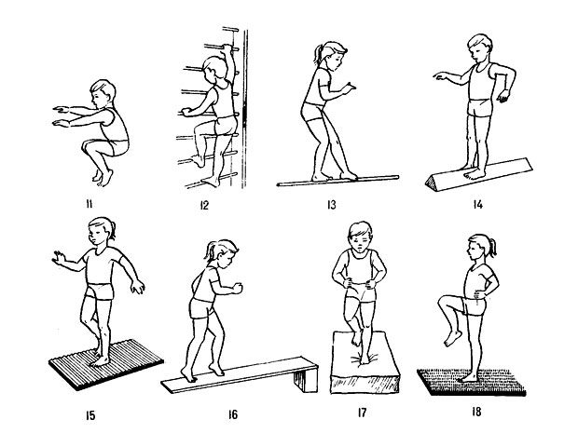

Slide 13
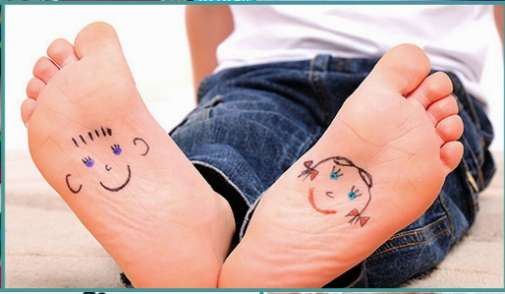
Міцного здоров’я !!!

